Slide 1


OOP
Overerving (deel 2)

Slide 2
Agenda
Overriding versus overloading
Dynamisch type versus statisch type
Typecasting en instanceof
2

Slide 3
Probleembeschrijving Bank
Een bank beheert een aantal rekeningen.
Er zijn twee types rekeningen: bankrekeningen en spaarrekening.Van beide types wordt het huidige saldo en het rekeningnummer bijgehouden. Voor een spaarrekening wordt ook nog het rente-percentage bijgehouden.
Voor een bank- en een spaarrekening moet het mogelijk zijn om het huidige saldo en het rekeningnummer op te vragen. Uiteraard moet het mogelijk zijn dat er geld afgehaald wordt van een rekening en geld gestort wordt op de rekening. Bij een spaarrekening moet daarnaast ook rente bijgeschreven kunnen worden.
Het rekeningnummer en het saldo van een rekening moeten kunnen gegeven worden in de vorm van tekstoutput.
3

Slide 4
Probleembeschrijving Bank
Een bank beheert een aantal rekeningen.
Er zijn twee types rekeningen: bankrekeningen en spaarrekening.Van beide types wordt het huidige saldo en het rekeningnummer bijgehouden. Voor een spaarrekening wordt ook nog het rente-percentage bijgehouden.
Voor een bank- en een spaarrekening moet het mogelijk zijn om het huidige saldo en het rekeningnummer op te vragen. Uiteraard moet het mogelijk zijn dat er geld afgehaald wordt van een rekening en geld gestort wordt op de rekening. Bij een spaarrekening moet daarnaast ook rente bijgeschreven kunnen worden.
Het rekeningnummer en het saldo van een rekening moeten kunnen gegeven worden in de vorm van tekstoutput.
4

Slide 5
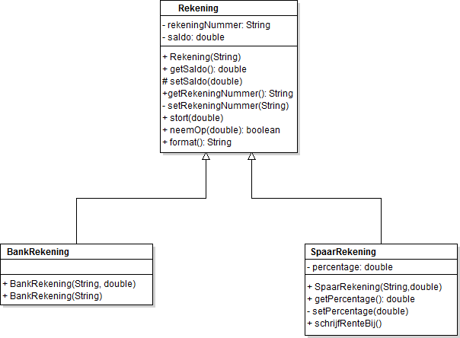

Slide 6
Opgave
Werk de methode format() uit
Deze moet het volgende tonen:
Bankrekening:
Rekeningnummer: BE55-1234-5678-2345 Saldo: 200
Spaarrekening:
Rekeningnummer: BE55-1234-5678-2345 Saldo: 0
Percentage: 2,5%

Slide 7
Override van methode in subklasse
format() is deels hetzelfde voor beide rekeningen
Er komt een extra regel bij voor spaarrekening
→format() deels implementeren in de klasse Rekening
→override van format() in de klasse SpaarRekening

Slide 8
public class SpaarRekening extends Rekening {
private double percentage;
public SpaarRekening(String rekeningNummer, double percentage) { super(rekeningNummer);
setPercentage(percentage);
}
public double getPercentage() { return percentage;
}
private void setPercentage(double percentage) { this.percentage = percentage;
}
public void schrijfRenteBij() {
double rente = getSaldo() * getPercentage() / 100;
setSaldo(getSaldo() + rente);
}
@Override
public String format(){
return super.format() + "\nPercentage: " + this.getPercentage() + "%";
}
}
8

Slide 9
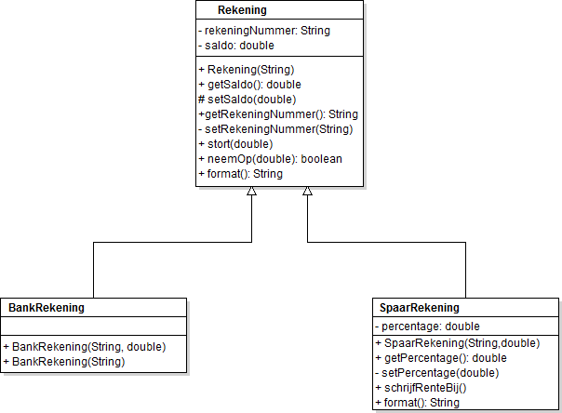
override

Slide 10
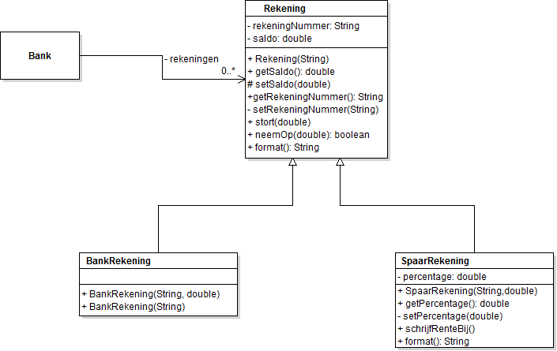
De Bank in werking

Slide 11
public class Bank {
private ArrayList<Rekening> rekeningen; public Bank () {
rekeningen = new ArrayList<Rekening>();
}
public void voegRekeningToe (Rekening rekening) { rekeningen.add(rekening);
}
public String format() { String resultaat = "";
for (Rekening r : rekeningen) {
resultaat += "\n" + r.format();
Polymorfie!
resultaat += "\n----------------------------" + "\n";
}
return resultaat;
}
}

Slide 12
public class BankApp {
public static void main(String[] args) { Bank bank = new Bank();
SpaarRekening spaarRekening = new SpaarRekening("001", 3.0); Rekening bankRekening = new BankRekening("002", 500);
bank.voegRekeningToe(spaarRekening);
bank.voegRekeningToe(bankRekening);
spaarRekening.stort(100); spaarRekening.schrijfRenteBij();
bankRekening.neemOp(45);
System.out.println(bank.format());
}
}

Slide 13
Resultaat
Rekeningnummer: 001
Saldo: 103.0
Percentage: 3,0%
Rekeningnummer: 002
Saldo: 455.0

Slide 14
Overriding
Bij overriding gaat het om een methode met dezelfde naam, hetzelfde returntype en precies dezelfde argumenten in een superklasse en zijn subklasse, maar andere implementatie.
Voorbeeld
Bij format() in Rekening: enkel rekeningnummer en saldo
Bij format() in SpaarRekening ook nog rentepercentage → andere
invulling van format op niveau van SpaarRekening

Slide 15
Methodes in Object
Zie API Object :
https://docs.oracle.com/javase/8/docs/api/java/lang/Object.html
toString() zit in Object:
geeft standaard het adres van het object terug (“@....”)
als je zelf toString() schrijft is dit altijd @Override van deze van Object !
vanaf nu toString() schrijven in plaats van format()
→ Voordeel : waar Java een String verwacht, kan je gewoon verwijzen naar je object zonder expliciet toString() op te roepen.

Slide 16
Overloading
Bij overloading (zie BOP) hebben de functies dezelfde naam, maar ze moeten verschillende typen of aantallen argumenten hebben.
Voorbeeld
constructoren in de klasse BankRekening
Klasse Teller:
verhoog(waarde: int) ,
verhoog()

Slide 17
Agenda
Overriding versus overloading
Dynamisch type versus statisch type
Typecasting en instanceof

Slide 18
“is een” relatie
Voorbeeld
Rekening rekening1 = new BankRekening(“nr 001”);
Rekening rekening2 = new SpaarRekening(“nr 002”, 3.75);
Statisch type (dit is type van declaratie )
Rekening
Dynamisch type (dit is type van gebruikte constructor)
rekening1: BankRekening
rekening2: SpaarRekening

Slide 19
Dynamische Binding
Voorbeeld
Rekening rekening1 = new SpaarRekening(“001”, 3.0); String resultaat = rekening1.toString( );
Wordt de methode toString() van de superklasse Rekening opgeroepen of de methode toString() van de subklasse SpaarRekening?
toString() van de klasse SpaarRekening
dit is dynamische binding: op het ogenblik van uitvoering wordt de toString() van het dynamisch type opgeroepen.

Slide 20
Dynamische Binding
Voorwaarden
er moet sprake zijn van overerving
er moet sprake zijn van methode overriding
Voordeel:
Wat als er nog meer soorten rekeningen worden uitgevonden door de bank?
→ Geen wijziging in bestaande klassen

Slide 21

public class BankApp {
public static void main(String[] args) { Bank bank = new Bank();
Rekening spaarRekening = new SpaarRekening("001", 3.0); Rekening bankRekening = new BankRekening("002", 500);
bank.voegRekeningToe(spaarRekening);
bank.voegRekeningToe(bankRekening);
spaarRekening.stort(100); spaarRekening.schrijfRenteBij();
bankRekening.neemOp(45);
System.out.println(bank.format());
}
Waarom een compile error?
}

Slide 22
Statisch vs. Dynamisch type
Statisch type
type van declaratie
Rekening
Wordt @Compile time gebruikt om te zien of methode bestaat
Dynamisch type
type van gebruikte constructor
BankRekening, SpaarRekening
Wordt @runtime gebruikt om te checken welke versie van de methode uitgevoerd moet worden.

Slide 23
Agenda
Overriding versus overloading
Dynamisch type versus statisch type
Typecasting en instanceof
23

Slide 24
Methodes in Object
Zie API Object :
https://docs.oracle.com/javase/8/docs/api/java/lang/Object.html
equals() zit in Object:
vergelijkt standaard de adressen van de objecten (“@....”)
als je zelf equals() schrijft is dit altijd @Override van deze van Object !
→ Voordeel : overal waar in bestaande Java klassen objecten worden vergeleken, wordt de equals() methode gebruikt.

Slide 25
equals() schrijven: klasse Persoon
...
@Override
public boolean equals(Object o){
boolean result = false;
if(o instanceof Persoon) { Persoon p = (Persoon) o;
Parameter altijd object
Type controleren
Typecasting
if(this.getNaam().equals(p.getNaam())
&& (this.getVoornaam().equals(p.getVoornaam())){
result = true; }
}
return result;
}
...
Merk op dat als o == null instanceof resulteert in false!

Slide 26
Samenvatting
Dynamische binding en overerving maken niet alleen de code eenvoudiger, maar vergroten ook de onderhoudbaarheid en uitbreidbaarheid van de code.
Overerving pas je echter alleen toe als je verwante klassen hebt die een aantal gemeenschappelijke instantiatievariabelen en methoden hebben.

Slide 27
Polymorfisme
• = het geheel van overerving en dynamische binding, waarbij
je een referentie hebt die
als statisch type een superklasse heeft en
als dynamisch type een subklasse.
• = veelvormigheid of polymorfie
Voorbeeld
Rekening rekening
rekening = new BankRekening(“nr 001”); rekening = new SpaarRekening(“nr 002”, 3.75);

Slide 28
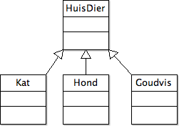
Voorbeeld

Slide 29
Huisdier
public class Persoon { private Kat kat;
public Persoon(Kat kat){
setKat(kat);
}
}

Slide 30
Huisdier flexibel
public class Persoon {
private HuisDier huisDier;
public Persoon(HuisDier huisDier){
setHuisDier(huisDier);
}
}

Slide 31
Agenda
Overriding versus overloading
Dynamisch type versus statisch type
Typecasting en instanceof

